Slide 1
Урок-викторина «По дорогам русской сказки» 5 класс
Разработала Семёнова А.В.
ГБОУ СОШ 690 г. Москвы

Slide 2
КОНКУРС 1
Иллюстрация к любой русской народной сказке на листе формата А4.

Slide 3
КОНКУРС 2
Инсценировка отрывка из любой русской народной сказки.

Slide 4
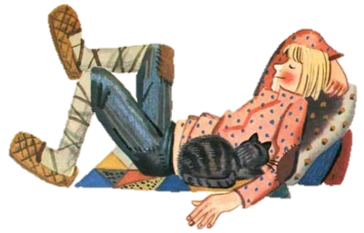
КОНКУРС 3
Вопросы на карточках.

Slide 5
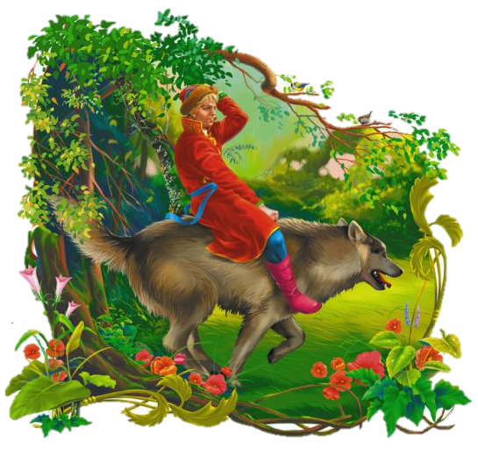
КОНКУРС 4
Вопросы по терминологии (карточки).

Slide 6
КОНКУРС 5
1.Каша из топора – это:
а) волшебная; б) бытовая; в) сказка о животных; г) сказочная повесть.
2.Птицы, укравшие мальчика:
а) журавли-аисты; б) стрижи-ласточки; в) совы-филины; г) гуси-лебеди.
3.Название сказочной реки –
а) Волга; б) Малина;
в) Калина; г) Смородина.

Slide 7
КОНКУРС 5
1.Каша из топора – это:
а) волшебная; б) бытовая; в) сказка о животных; г) сказочная повесть.
2.Птицы, укравшие мальчика:
а) журавли-аисты; б) стрижи-ласточки; в) совы-филины; г) гуси-лебеди.
3.Название сказочной реки –
а) Волга; б) Малина;
в) Калина; г) Смородина.

Slide 8
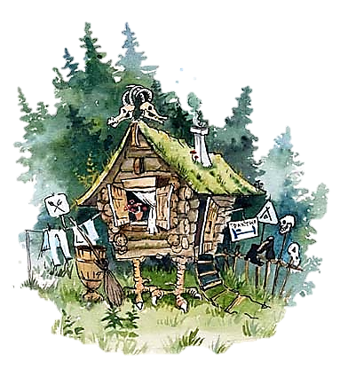
КОНКУРС 6
Участник каждой команды должен с завязанными глазами нарисовать на доске избушку на курьих ножках.

Slide 9
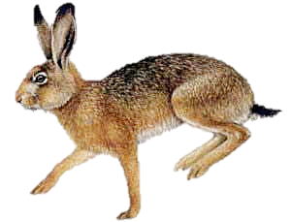
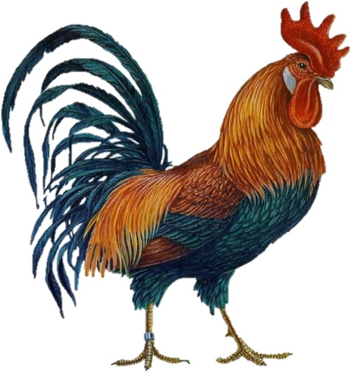
КОНКУРС 7
Храбрый
Хитрый
Злой
Трусливый
Добродушный
Заяц
Петух
Лиса
Медведь
Волк

Slide 10
КОНКУРС 8
Вода
Молодец
Девица
Лес
Меч
Стрелы
Яблочки

Slide 11
КОНКУРС 8
Вода
Молодец
Девица
Лес
Меч
Стрелы
Яблочки
живая/мёртвая
добрый
красная
дремучий/тёмный
булатный
калёные
наливные

Slide 12
КОНКУРС 8
Земля
Ворон
Ветры
Нога Бабы-Яги
Головушка
Рученьки

Slide 13
КОНКУРС 8
Земля
Ворон
Ветры
Нога Бабы-Яги
Головушка
Рученьки
сырая
чёрный
буйные
костяная
буйная
белы

Slide 14
КОНКУРС 9
Напишите на листе бумаги названия волшебных предметов.

Slide 15
КОНКУРС 10
Соберите из букв название сказки
о
Е
Ч
У
Щ
У
Ь
п
М
Л
Ь
Е
Н
Ю
В
Е

Slide 16
ПОДВЕДЕНИЕ ИТОГОВ

